Slide 1
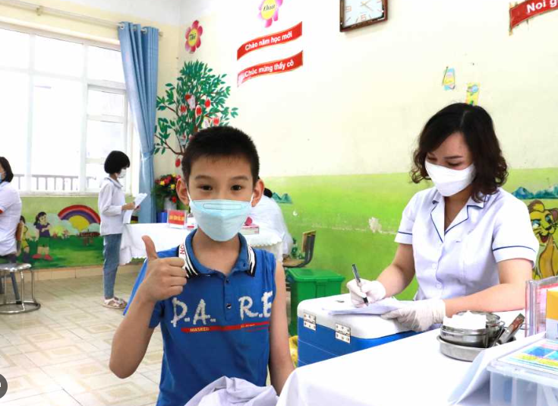

TIÊM VẮC XIN SỞI,
VẮC XIN SỞI - RUBELLA CHỐNG DỊCH

Slide 2
SỰ CẦN THIẾT TRIỂN KHAI HOẠT ĐỘNG
Năm 2024, toàn quốc ghi nhận hơn 45.758 trường hợp sốt phát ban nghi sởi, 18 trường hợp tử vong liên quan đến sởi, số trường hợp nghi sởi ghi nhận cao nhất tại khu vực miền Nam (66,6%).
Từ đầu năm 2025 đến nay, toàn quốc ghi nhận 38.807 trường hợp nghi sởi, 05 trường hợp tử vong, số mắc tăng cao so với cùng kỳ năm 2024 (111 trường hợp) và tiếp tục ghi nhận cao nhất tại khu vực miền Nam (57%);
Tại Hải Phòng tính đến ngày 17/3/2025 ghi nhận 215 trường hợp nghi sởi, tăng cao so với cùng kỳ năm 2024 (0 trường hợp). Hầu hết các trường hợp mắc sởi là không tiêm chủng/chưa tiêm đủ mũi vắc xin phòng bệnh sởi hoặc chưa đến độ tuổi tiêm chủng vắc xin sởi.

Slide 3
MỤC TIÊU, PHẠM VI, ĐỐI TƯỢNG TRIỂN KHAI (1)
Mục tiêu chung:
Tăng tỷ lệ miễn dịch phòng bệnh sởi trong cộng đồng nhằm chủ động phòng chống dịch bệnh, giảm tỷ lệ mắc và tử vong do bệnh sởi tại thành phố Hải Phòng.
Mục tiêu cụ thể:
- 95% trẻ thuộc đối tượng tiêm chủng chưa được tiêm hoặc chưa được tiêm đủ mũi vắc xin chứa thành phần sởi theo quy định được tiêm 01 mũi vắc xin chứa thành phần sởi.
- Đảm bảo an toàn tiêm chủng

Slide 4
MỤC TIÊU, PHẠM VI, ĐỐI TƯỢNG TRIỂN KHAI (2)
Phạm vi, đối tượng triển khai:
- Đối tượng trẻ từ đủ 6 tháng đến dưới 9 tháng tuổi bao gồm cả trẻ vãng lai đang có mặt tại địa phương: các xã/phường có ca sốt phát ban nghi sởi, xã/phường có nguy cơ tổ chức tiêm vắc xin sởi cho toàn bộ trẻ trong độ tuổi trên địa bàn.
- Đối tượng trẻ từ 1 đến 10 tuổi bao gồm cả trẻ vãng lai: tất cả các xã/phường tổ chức tiêm cho những trẻ trong độ tuổi này chưa được tiêm đủ mũi vắc xin phòng sởi.

Slide 5
ĐIỀU TRA LẬP DANH SÁCH
- Đầu mối thực hiện: Trạm Y tế xã/phường
- Đơn vị phối hợp:
+ Các trường Mầm non, Tiểu học
+ Y tế thôn bản, cộng tác viên dân số, trưởng thôn...
+ Nếu cần thiết có thể huy động sự hỗ trợ của chính quyền địa phương để phát hiện và lập danh sách trẻ tránh bỏ sót đối tượng, đặc biệt ở những vùng có biến động dân cư.
(Lưu ý nếu không rõ hoặc không rà soát được tiền sử tiêm chủng thì thực hiện tiêm vắc xin ngay).

Slide 6

TỔ CHỨC TIÊM CHỦNG
- Trạm Y tế xã tổ chức buổi tiêm chủng, triển khai chiến dịch tiêm vắc xin sởi vắc xin MR tại Trạm Y tế xã hoặc phối hợp với các cơ sở giáo dục, các ban ngành đoàn thể liên quan để bố trí điểm tiêm chủng theo quy định.
- Lưu ý:
+ Trong chiến dịch: KHÔNG tiêm vắc xin MR/Sởi cho những đối tượng đã được tiêm vắc xin có chứa thành phần sởi trong vòng 1 tháng trước khi triển khai tiêm; KHÔNG tiêm vắc xin MR/Sởi cho đối tượng đã tiêm đủ 2 mũi vắc xin chứa thành phần sởi theo quy định (có bằng chứng được tiêm thể hiện trên Phiếu/Sổ tiêm chủng/Phần mềm quản lý Tiêm chủng).
+ Sau chiến dịch:
Những trẻ từ đủ 6 tháng đến dưới 9 tháng tuổi được tiêm 01 liều vắc xin sởi thì được tính là mũi sởi 0 (mũi bổ sung), sau đó trẻ vẫn phải tiêm đủ 02 mũi vắc xin có thành phần sởi theo quy định tại Thông tư 10/2024/TT-BYT ngày 13/6/2024 của Bộ Y tế, đảm bảo khoảng cách tối thiểu là 4 tuần với liều tiếp theo khi trẻ trên 9 tháng tuổi.

Slide 7
NHIỆM VỤ CỦA CƠ SỞ GIÁO DỤC
- Phối hợp với cơ quan y tế và các tổ chức đoàn thể tại địa phương thực hiện rà soát tiền sử tiêm chủng của trẻ, lập danh sách các trẻ cần tiêm; thực hiện tuyên truyền, tư vấn, vận động cha mẹ, người chăm sóc, người giám hộ hợp pháp của trẻ để trẻ được tiêm chủng đầy đủ theo hướng dẫn của ngành Y tế.
- Cung cấp thông tin về kế hoạch chiến dịch tiêm vắc xin sởi chống dịch tới học sinh và phụ huynh học sinh.
- Chuẩn bị cơ sở vật chất, nhân lực để phối hợp tổ chức các điểm tiêm chủng tại trường (nếu có) đảm bảo an toàn, khoa học.

Slide 8

Trân trọng cảm ơn!

